Slide 1
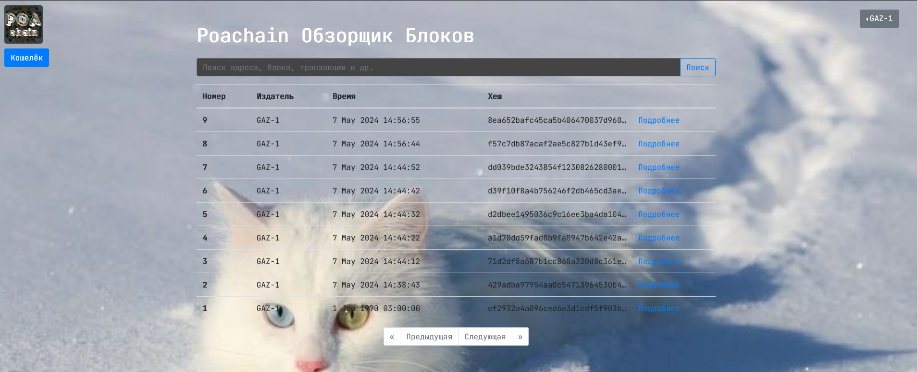
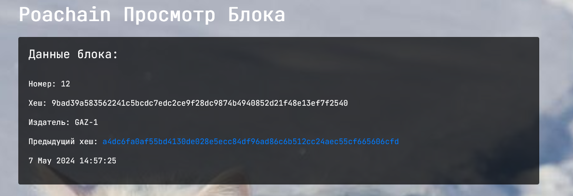
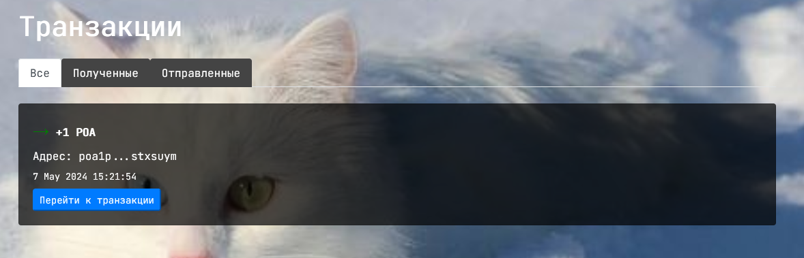
Федеральное государственное бюджетное образовательное учреждение высшего образования
«Нижегородский государственный архитектурно-строительный университет» (ННГАСУ)
ВЫПУСКНАЯ КВАЛИФИКАЦИОННАЯ РАБОТА
Разработка механизма прямых трансграничных финансовых операций между цифровыми валютами разных стран
Выполнил:
Студент группы ИС-29
Самедов Н.Ю.
Руководитель: -
Notes:
Здравствуйте, уважаемые члены Государственной экзаменационной комиссии. Представляю вашему вниманию выпускную квалификационную работу на тему «Разработка механизма прямых трансграничных финансовых операций между цифровыми валютами разных стран».

Slide 2

from enum import Enum class Encoding(Enum): """Enumeration type to list the various supported encodings.""" BECH32 = 1 BECH32M = 2 CHARSET = "qpzry9x8gf2tvdw0s3jn54khce6mua7l" BECH32M_CONST = 0x2BC830A3 def bech32_polymod(values): """Internal function that computes the Bech32 checksum.""" generator = [0x3B6A57B2, 0x26508E6D, 0x1EA119FA, 0x3D4233DD, 0x2A1462B3] chk = 1 for value in values: top = chk >> 25 chk = (chk & 0x1FFFFFF) << 5 ^ value for i in range(5): chk ^= generator[i] if ((top >> i) & 1) else 0 return chk def bech32_hrp_expand(hrp): """Expand the HRP into values for checksum computation.""" return [ord(x) >> 5 for x in hrp] + [0] + [ord(x) & 31 for x in hrp] def bech32_verify_checksum(hrp, data): """Verify a checksum given HRP and converted data characters.""" const = bech32_polymod(bech32_hrp_expand(hrp) + data) if const == 1: return Encoding.BECH32 if const == BECH32M_CONST: return Encoding.BECH32M return None def bech32_create_checksum(hrp, data, spec): """Compute the checksum values given HRP and data.""" values = bech32_hrp_expand(hrp) + data const = BECH32M_CONST if spec == Encoding.BECH32M else 1 polymod = bech32_polymod(values + [0, 0, 0, 0, 0, 0]) ^ const return [(polymod >> 5 * (5 - i)) & 31 for i in range(6)] def bech32_encode(hrp, data, spec) -> str: """Compute a Bech32 string given HRP and data values.""" combined = data + bech32_create_checksum(hrp, data, spec) return hrp + "1" + "".join([CHARSET[d] for d in combined]) def bech32_decode(bech): """Validate a Bech32/Bech32m string, and determine HRP and data.""" if (any(ord(x) < 33 or ord(x) > 126 for x in bech)) or ( bech.lower() != bech and bech.upper() != bech ): return None, None, None bech = bech.lower() pos = bech.rfind("1") if pos < 1 or pos + 7 > len(bech) or len(bech) > 90: return None, None, None if not all(x in CHARSET for x in bech[pos + 1 :]): return None, None, None hrp = bech[:pos] data = [CHARSET.find(x) for x in bech[pos + 1 :]] spec = bech32_verify_checksum(hrp, data) if spec is None: return None, None, None return hrp, data[:-6], spec def convertbits(data, frombits, tobits, pad=True) -> list[int] | None: """General power-of-2 base conversion.""" acc = 0 bits = 0 ret = [] maxv = (1 << tobits) - 1 max_acc = (1 << (frombits + tobits - 1)) - 1 for value in data: if value < 0 or (value >> frombits): return None acc = ((acc << frombits) | value) & max_acc bits += frombits while bits >= tobits: bits -= tobits ret.append((acc >> bits) & maxv) if pad: if bits: ret.append((acc << (tobits - bits)) & maxv) elif bits >= frombits or ((acc << (tobits - bits)) & maxv): return None return ret def decode(hrp, addr): """Decode a segwit address.""" hrpgot, data, spec = bech32_decode(addr) if hrpgot != hrp: return None, None decoded = convertbits(data[1:], 5, 8, False) if decoded is None or len(decoded) < 2 or len(decoded) > 40: return None, None if data[0] > 16: return None, None if data[0] == 0 and len(decoded) != 20 and len(decoded) != 32: return None, None if ( data[0] == 0 and spec != Encoding.BECH32 or data[0] != 0 and spec != Encoding.BECH32M ): return None, None return data[0], decoded def encode(hrp, witver, witprog) -> str | None: """Encode a segwit address.""" spec = Encoding.BECH32 if witver == 0 else Encoding.BECH32M ret = bech32_encode(hrp, [witver] + convertbits(witprog, 8, 5), spec) if decode(hrp, ret) == (None, None): return None return ret
Содержание
Актуальность
Цель работы
Поставленные задачи
Выявленные проблемы
Необходимые уникальные решения
Выбор средств разработки
Интерфейс пользователя
Перспективы развития
Выводы
Notes:
СОДЕРЖАНИЕ

Slide 3
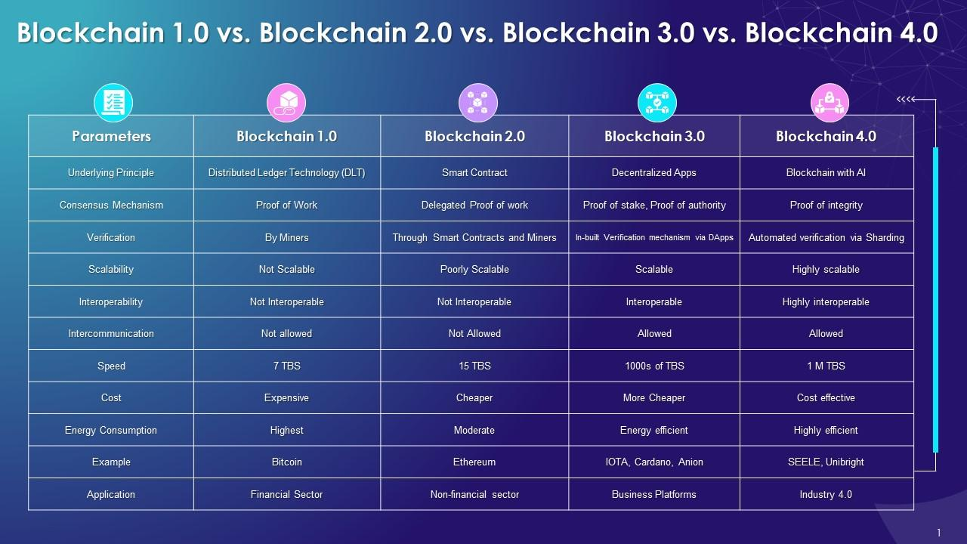
Блокчейн и его поколения
Блокчейн — это распределенный цифровой реестр, который записывает транзакции в цепочке блоков. Каждая транзакция проверяется и добавляется в блок, который затем связывается с предыдущими блоками, создавая цепочку. Этот процесс обеспечивает безопасность, прозрачность и неизменность данных.
1. Первое поколение (Blockchain 1.0) - Первые блокчейны, ориентированные на криптовалюты (Bitcoin)
2. Второе поколение (Blockchain 2.0) - Введение смарт-контрактов и расширение функциональности блокчейнов. (Ethereum)
3. Третье поколение (Blockchain 3.0) - Решение проблем масштабируемости, интероперабельности и улучшение производительности. (Cardano, Polkadot)
4. Четвертое поколение (Blockchain 4.0) - Интеграция блокчейна в промышленность и корпоративные приложения, с акцентом на безопасность, масштабируемость и эффективность. (VeChain, Hyperledger)
Notes:
Блокчейн — это распределенный цифровой реестр, который записывает транзакции в цепочке блоков. Каждая транзакция проверяется и добавляется в блок, который затем связывается с предыдущими блоками, создавая цепочку. Этот процесс обеспечивает безопасность, прозрачность и неизменность данных.
Поколения блокчейнов
1. Первое поколение (Blockchain 1.0)
Первые блокчейны, ориентированные на криптовалюты.
- Примеры: Bitcoin.
- Особенности: Простые транзакции и децентрализованная передача цифровых активов.
2. Второе поколение (Blockchain 2.0)
Введение смарт-контрактов и расширение функциональности блокчейнов.
- Примеры: Ethereum.
- Особенности: Возможность автоматизации и выполнения программируемых контрактов.
3. Третье поколение (Blockchain 3.0)
Решение проблем масштабируемости, интероперабельности и улучшение производительности.
- Примеры: Cardano, Polkadot.
- Особенности: Улучшенная скорость транзакций, межсетевые взаимодействия и устойчивость.
4. Четвертое поколение (Blockchain 4.0)
Интеграция блокчейна в промышленность и корпоративные приложения, с акцентом на безопасность, масштабируемость и эффективность.
- Примеры: VeChain, Hyperledger.
- Особенности: Промышленные и корпоративные решения, высокая производительность и адаптация для бизнес-использования.
Мое блокчейн-решение относится к четвертому поколению (Blockchain 4.0). Оно ориентировано на интеграцию в корпоративные и промышленно-ориентированные системы, обеспечивая высокую скорость и производительность благодаря алгоритму Proof of Authority (PoA). Моя система решает проблемы безопасности и масштабируемости, предлагая надежные и эффективные решения для бизнеса и международных транзакций.

Slide 4
Актуальность
Notes:
АКТУАЛЬНОСТЬ

Slide 5
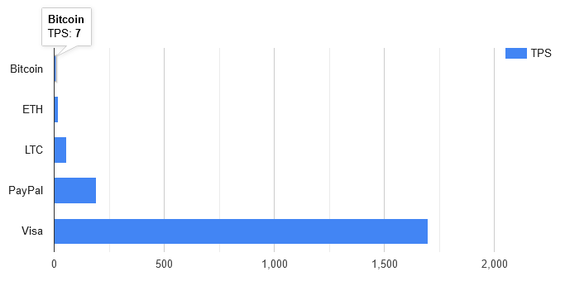
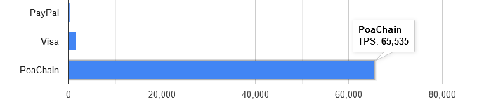
Проблема
Фиатная система не позволяет проводить трансграничные транзакции на фундаментальном уровне, а существующие блокчейны являются заложниками своих алгоритмов и консенсус-механизмов, из-за чего неудобны в использовании
Решение
Новый экономический слой (крипто)валюты, построенный на гибком и быстром консенус-механизме
Почему это актуально
Обход санкций, снижение издержек, прозрачность и безопасность, цифровизация экономики, поддержка экономики
Сравнение TPS (transaction per second) у разных финансовых систем
Notes:
Проблема
Современная фиатная система сталкивается с рядом серьезных проблем при проведении трансграничных транзакций. Во-первых, такие операции часто медленные и дорогостоящие из-за необходимости привлечения множества посредников и соблюдения сложных процедур. Это особенно актуально для стран, находящихся под санкциями, где доступ к международным финансовым системам ограничен. Кроме того, существующие блокчейны, использующие традиционные консенсус-механизмы, такие как Proof of Work (PoW) и Proof of Stake (PoS), также имеют свои ограничения. Эти алгоритмы медленные, энергозатратными и требуют значительных вычислительных ресурсов, что делает их неудобными для массового использования.
Решение
Предложенным решением является внедрение нового экономического слоя на основе криптовалют, который строится на гибком и быстром консенсус-механизме Proof of Authority (PoA). В отличие от PoW и PoS, PoA основывается на ограниченном числе авторизованных валидаторов, что позволяет значительно ускорить процесс подтверждения транзакций и уменьшить затраты на их проведение. Это делает систему более эффективной и удобной для пользователей, особенно в контексте международных переводов.
Почему это актуально
1. Использование блокчейна PoA позволяет России и другим странам обходить международные санкции. Транзакции в такой системе не зависят от централизованных финансовых институтов, подверженных санкционному давлению, что обеспечивает большую свободу и независимость в международных расчетах.
2. Блокчейн PoA значительно снижает операционные издержки благодаря устранению необходимости в большом числе посредников и уменьшению расходов на обработку транзакций. Это делает международные платежи более доступными и выгодными для бизнеса и частных лиц.
3. Одна из ключевых особенностей блокчейна – это его прозрачность и безопасность. Все транзакции записываются в неизменяемый реестр, который доступен для проверки всеми участниками сети. Это исключает возможность мошенничества и повышает доверие к системе, что особенно важно в условиях растущих киберугроз.
4. Внедрение блокчейн-технологий способствует цифровизации экономики России. Это соответствует стратегическим целям страны по развитию цифровых технологий и инноваций, делая экономику более современной и конкурентоспособной.
5. Особое значение имеет поддержка малого и среднего бизнеса, который часто сталкивается с трудностями при проведении международных транзакций. Блокчейн PoA обеспечивает более простой, быстрый и дешевый способ проведения платежей, что способствует развитию бизнеса и укреплению его позиций на международных рынках.
На картинке сравнение тпс транзакции в секундну, видно насколько разработанный блокчейн обгоняет остальные системы, упор буквально в пропускную способность сервера.

Slide 6
Цель работы
Notes:
ЦЕЛЬ РАБОТЫ

Slide 7

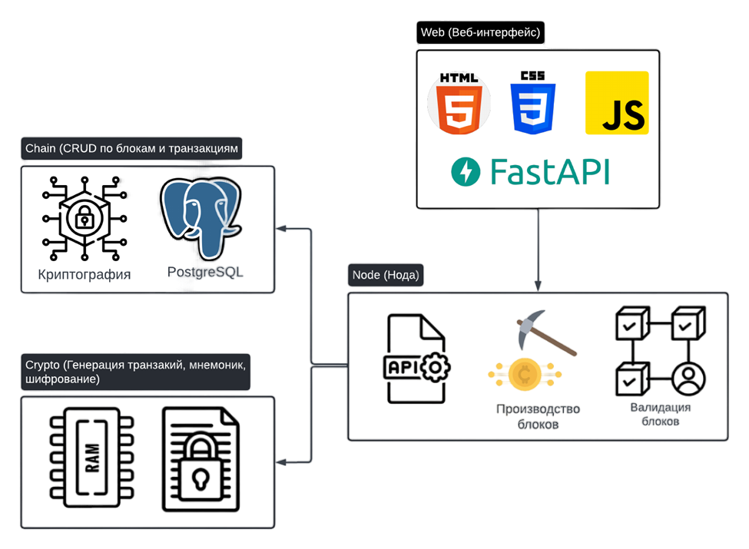
Взять лучшее из имеющегося
Для решения вышеописанных проблем идеально подходит разработанный в 2017 алгоритм Proof of Authority (PoA). Он быстрый, эффективный, менее затратный.
Адаптировать под задачу
Создать блокчейн экосистему поверх PoA. В ней должно быть все необходимое для проведения транзакций: криптография, хранилище, ноды, веб-интерфейс.
Notes:
Взять лучшее из имеющегося
Для решения перечисленных проблем идеально подходит алгоритм Proof of Authority (PoA), разработанный в 2017 году. PoA обеспечивает высокую скорость обработки транзакций и меньшие затраты благодаря использованию авторизованных валидаторов, что сокращает время на валидацию транзакций и снижает потребление ресурсов.
Адаптировать под задачу
Для успешного применения PoA необходимо создать блокчейн экосистему, включающую:
Криптографию: Обеспечение безопасности и защиты данных.
Хранилище: Надежная система для управления данными.
Ноды: Авторизованные и доверенные ноды для поддержания безопасности сети.
Веб-интерфейс: Удобный интерфейс для мониторинга транзакций и управления аккаунтами.

Slide 8




Существующие решения
Ethereum (Kovan)
Тестовая сеть Ethereum, использующая PoA.
VeChain
Блокчейн для корпоративных решений с фокусом на управление цепочками поставок.
POA Network
Платформа для создания и управления децентрализованными приложениями (dApps).
Xooa
Платформа для упрощенной разработки блокчейн-приложений.
Notes:
На данный момент существует несколько реализаций блокчейна на PoA:
Ethereum (Kovan)
Тестовая сеть Ethereum, использующая PoA.
- Быстрая обработка транзакций, высокая масштабируемость, поддержка сообщества.
- Не подходит для основной сети, ограниченное применение.
VeChain
Блокчейн для корпоративных решений с фокусом на управление цепочками поставок.
- Высокая скорость транзакций, низкие издержки, интеграция с IoT.
- Центральность, ограниченная децентрализация.
POA Network
Платформа для создания и управления децентрализованными приложениями (dApps).
- Высокая скорость, низкие комиссии, простота развертывания dApps.
- Меньшая известность, ограниченное количество валидаторов.
Xooa
Платформа для упрощенной разработки блокчейн-приложений.
- Простота использования, высокая скорость транзакций, поддержка корпоративных приложений.
- Ограниченная децентрализация, низкая известность.
Чем лучше моя? Насчет уникальных решений которые я опишу дальше, в частности уменьшение размеров транзакции и нативный автофорк.

Slide 9
Поставленные задачи
Notes:
ПОСТАВЛЕННЫЕ ЗАДАЧИ

Slide 10
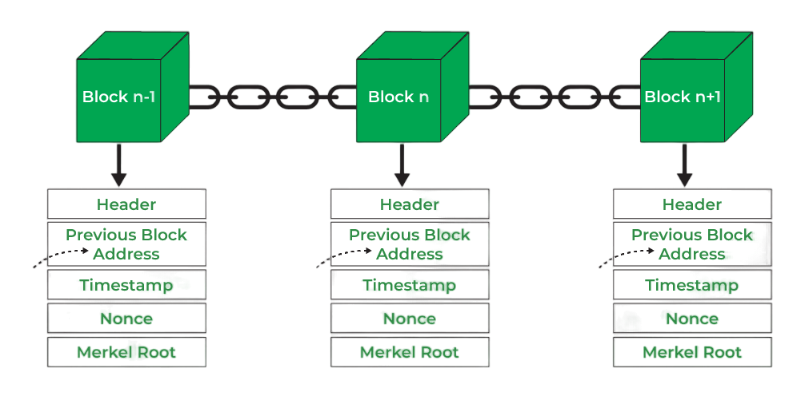
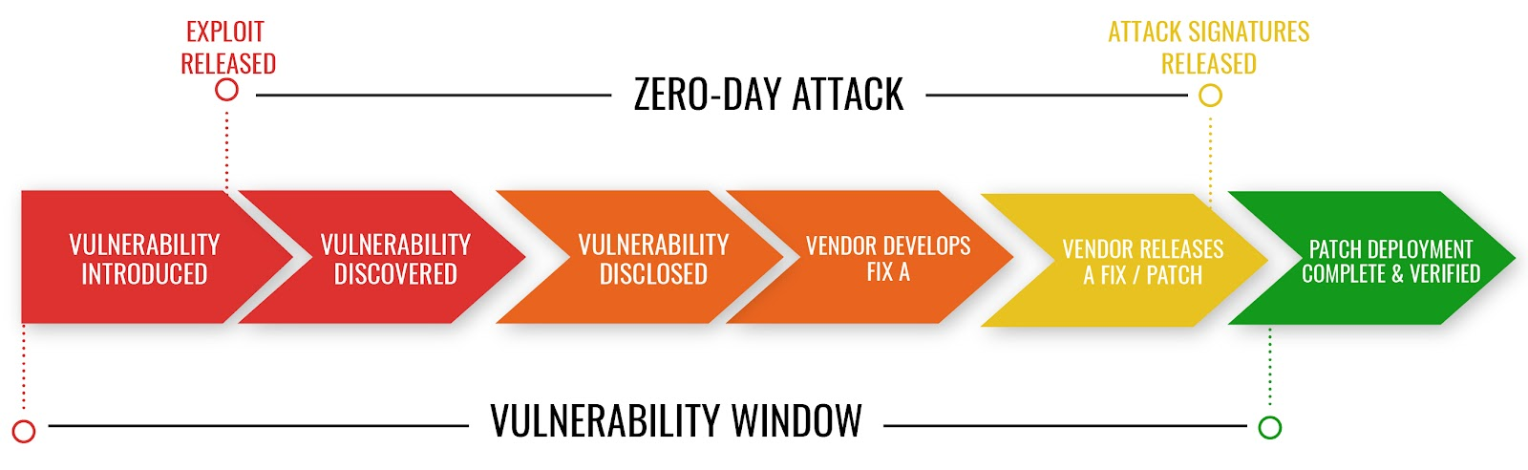


Задачи
Для создания системы проведения транзакций с помощью блокчейна на консенсус-механизме PoA требовались следующие шаги.
👉 Анализ существующих решений
👉 Выбор среды разработки
👉 Анализ потенциальных уязвимостей
👉 Разработка архитектуры взаимодействия
👉 Создание трёх основных модулей
👉 Планирование дальнейшего развития
На этапах архитектуры и анализа были выявлены некоторые проблемы
💡 Чтобы решить их нужен еще один анализ…
Notes:
Для решения вышеописанных проблем с помощью создания системы проведения транзакций с помощью блокчейна на консенсус-механизме PoA требовалось провести анализ существующих решений, выбрать средства разработки и програмное обеспечение, проанализировать и подготовиться к потеницальным уязвимостям, разработать архитектуру взаимодействия всех систем блкочейна друг с другом, разработать основные модули, криптографический, нодовый и модуль веб интерфейса и спланировать дальнейшее развитие системы.
На этапах анализа и проектирования было обнаружено некоторое количество проблем, дальше о них.

Slide 11
Выявленные проблемы
Notes:
ВЫЯВЛЕННЫЕ ПРОБЛЕМЫ

Slide 12
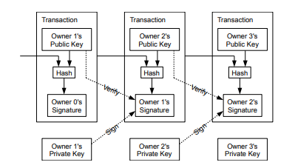
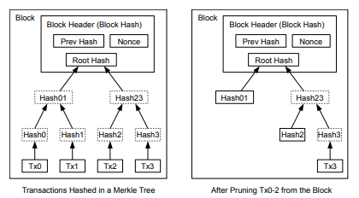
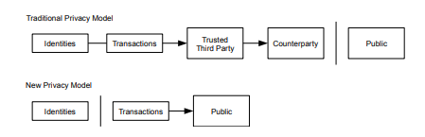
Проблемы
Криптография
Уникальные транзакции
На основе каких алгоритмов генерировать ключи, адреса, чтобы это было быстро и красиво.
Как отойти от стандартной практики добавления случайного числа в транзакции для создания уникального хеша
Сбои синхронизации
Синхронизация нод
Что делать если нода получила невалидный блок от другой ноды.
Как множество нод блокчейна будут синхронизироваться между собой, в какой очередности создавать блоки
Фрагменты схем из bitcoin whitepaper
Notes:
В ходе разработки были выявлены сложности и проблемы, некоторые решения были вопросом оптимального выбора, а некоторые пришлось придумывать с нуля, их еще не существовало в открытом доступе.
1. Криптография - На этапе планирования нужно было выбрать с помощью каких алгоритмов будут генерироваться ключи, мнемонические фразы, как шифровать их, как преобразовывать ключи в адреса, как проверять подписи итд.
2. Уникальные транзакции - у каждой транзакции в блокчейне должен быть уникальный хеш, хеш составляется из адреса отправителя получателя и суммы, но чтол если происходит транзакция с одинаковыми адресами отправителя получателя суммы? в существующих блокчейнах эта проблема решается добавлением случайного числа, но это лишняя ненужна информация в базе, коотрую хранить не хочется.
3. Сбои синхронизации - что делать если нода приняла блок и при проверке выявила неверную транзакцию (хеш не сошелся) или подпись оказалась неверной или в блоке что то не так.
4. Синхронизация нод - как устроить процесс производства блоков, каким образом ноды будут понимать что им пора генерировать блок или что нужно ждать блока от другой ноды, что делать непосредственно после запуска итд.

Slide 13
Решения проблем
Notes:
РЕШЕНИЯ ПРОБЛЕМ

Slide 14
async def process_latest_blocks( session: AsyncSession, suitable_node_url: str, http_session: aiohttp.ClientSession, last_block_previous_hash: str, ) -> BlocksVerifyResult: latest_blocks = await get_blocks_until_hash_from_node( url=suitable_node_url, session=http_session, last_block_previous_hash=last_block_previous_hash, ) for block in latest_blocks.blocks: if not await validate_block(session=session, block=block): return BlocksVerifyResult( status=False, suitable_node_url=suitable_node_url, ) for transaction in block.transactions: if not await validate_transaction(session=session, transaction=transaction): return BlocksVerifyResult( status=False, suitable_node_url=suitable_node_url, ) await create_transaction( session=session, transaction=transaction, with_commit=False ) await create_block(session=session, block=block, with_commit=False) logging.info(f"got {len(latest_blocks.blocks)} new blocks after sync") return BlocksVerifyResult( status=True, suitable_node_url=suitable_node_url, new_blocks=latest_blocks ) async def start_node(session: aiohttp.ClientSession): success = False bad_urls = [] while not success: suitable_node_url = await get_suitable_node_url( session=session, exclude_urls=bad_urls ) logging.info(f"Trying sync with {suitable_node_url}") if suitable_node_url is None: # мы одни синкать нечего logging.info("No suitable node for sync") return # мы не одни начинаем качать блоки last_block_previous_hash = await get_last_block_previous_hash() async with async_session() as sql_session: # получили все новые блоки с транзакциями try: verify_result = await process_latest_blocks( session=sql_session, last_block_previous_hash=last_block_previous_hash, http_session=session, suitable_node_url=suitable_node_url, ) except Exception as e: logging.info(f"exception from verify {e}") verify_result = BlocksVerifyResult( status=False, suitable_node_url=suitable_node_url ) sql_session.expunge_all() if verify_result.status: await add_new_blocks_from_node(new_blocks=verify_result.new_blocks) return bad_urls.append(verify_result.suitable_node_url)
Решения
Криптография
Уникальные транзакции
bip39 для мнемонических фраз, bech32 для генерации адресов и ESDSA (Ed25519) для ключей.
Вместо случайного числа сделать время уникальным параметром.
Сбои синхронизации
Синхронизация нод
Нативный автофорк.
Система готовности и ожидания, уведомления и блокировки.
Notes:
1. Криптография - для генерации мнемонических фраз я выбрал стандартную bip39 это классика работает везде и хорошо. Адреса из публичных ключей получаются с помощью bech32, он используется в биткоине и поддерживает различные префиксы. Ключи из секретной фразы генерируются с помощью криптографии на эллиптических кривых (esdsa а конкретнее ed25519)
2. Вместо добавления случайного числа время станет этим уникальным параметром если сделать его достаточно точным, в частности увеличив точность до микросекунд, а если не будет хватать хоть до пико фемто секунд. По итогу хеш всегджа будет уникальным из за разности во времени транзакций (не будет коллизий).
3. Сбои синхронизации - В процессе решения этой проблемы я придумал систему автофорка, невалидные блоки или транзакции никак не влияют на работу нод. Пример: Кто то запустил ноду в которой поменял код так что с адреса с нулевым балансом можно отправлять сколько угодно денег, через эту ноду он производит транзакции и нода пытается передать эти блоки другим нодам. Другие правильные ноды не принимают эти транзакции и не записывают их к себе в базу, но та первая нода записала уже их к себе и теперь получая блоки от хороших нод она не будет записывать их к себе так как их история блокчейна разошлась и хеши последних блоков отличаются. Тем самым получился автоматический форк. Его преимущество в том что для проведения изменений в нодах не нужно делать масштабную работу по переключению нод, все происходит нативно. В дальнейшем у пользотвателя через веб интерфейс есть возможность выбрать ноду с той веткой блоков которая его устраивает.
4. Синхронизация нод - как ноды понимают когда им получать блоки когда записывать когда генерировать итд.
После запуска нода ищет ноду для синхронизации с самой большой цепочкой блоков и пытается скачать все эти блоки и сохранить себе, есть некоторые нюансы но в основном именно это происходит после запуска.
- У нод есть два основных статуса - "готовность" и "ожидание". При запуске нода находится в статусе "ожидания". Готовые ноды могут генерировать блоки, только что запущенные ноды могут только принимать блоки. Если нет других активных нод, то нода становится "готовой", иначе она остается в режиме ожидания.
- Когда наступает время для создания блока, активная и готовая нода берет все неподтвержденные транзакции, созданные через нее, и формирует новый блок, вычисляя дерево Меркла на основе этих транзакций.
- Нода отправляет уведомление всем другим активным нодам о предстоящем выпуске нового блока, подписывая его собственным ключом.
- Активные ноды получают уведомление, проверяют его подпись и отклоняют, если подпись неверна. Если проверка прошла успешно, они переходят к следующему шагу (неготовые ноды после получения уведомления становятся готовыми)
- Блок добавляется в локальную копию блокчейна текущей ноды, и в него включаются данные о новом блоке и его транзакциях.
- Новый блок рассылается всем остальным активным нодам с подписью.
- Другие активные ноды принимают блок, валидируют его подпись и хеши всех транзакций и добавляют его к себе в базу.
- Очередь переключается на следующую ноду по порядку, и весь процесс повторяется (после выпуска блока нода переходит в режим ожидания) получившая блок ожидающая нода если понимает что блок передала нода перед ней выходит из режима ожидания.
Далее этот цикл бесконечно повторяется.
Эта информация в вкр в разделе 2.2.5 модуль ноды

Slide 15
Выбор средств разработки
Notes:
ВЫБОР СРЕДСТВ РАЗРАБОТКИ

Slide 16
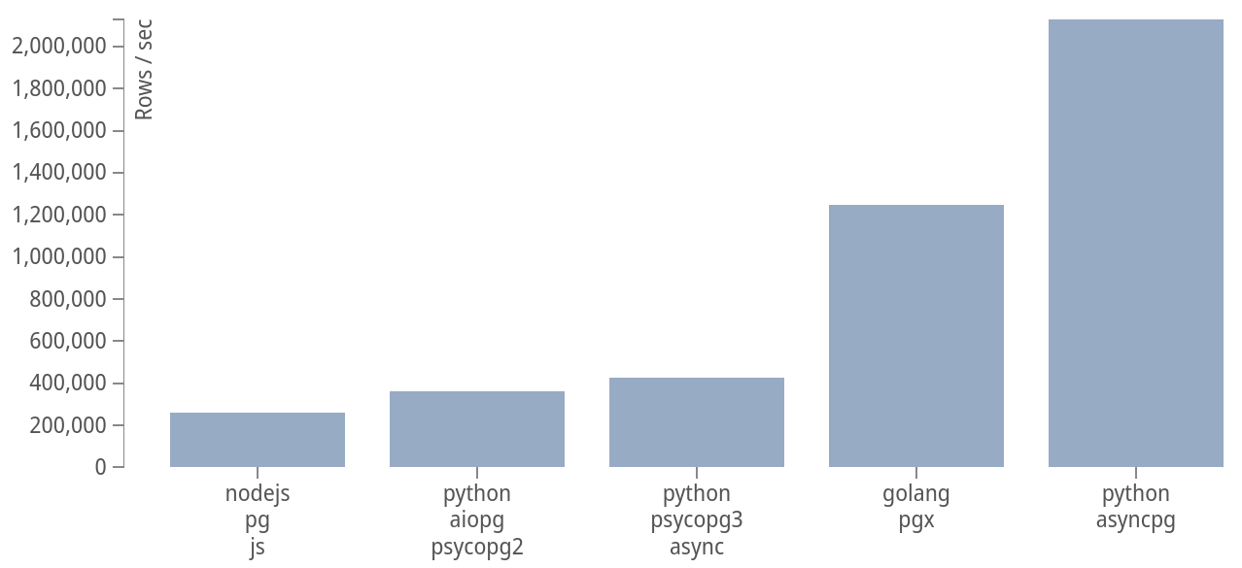





Средства разработки
Python
Asyncpg
PostgreSQL
Notes:
В качестве языка программирования был выбран пайтон, база данных в постгрескл, взаимодействие между языком и базой происходит с помощью orm sqlalchemy и драйвера asyncpg. Веб и запросы работают на fastapi и запускается на ASGI (англ. Asynchronous Server Gateway Interface) веб сервере uvicorn.

Slide 17
Пользовательский интерфейс
Notes:
ПОЛЬЗОВАТЕЛЬСКИЙ ИНТЕРФЕЙС

Slide 18
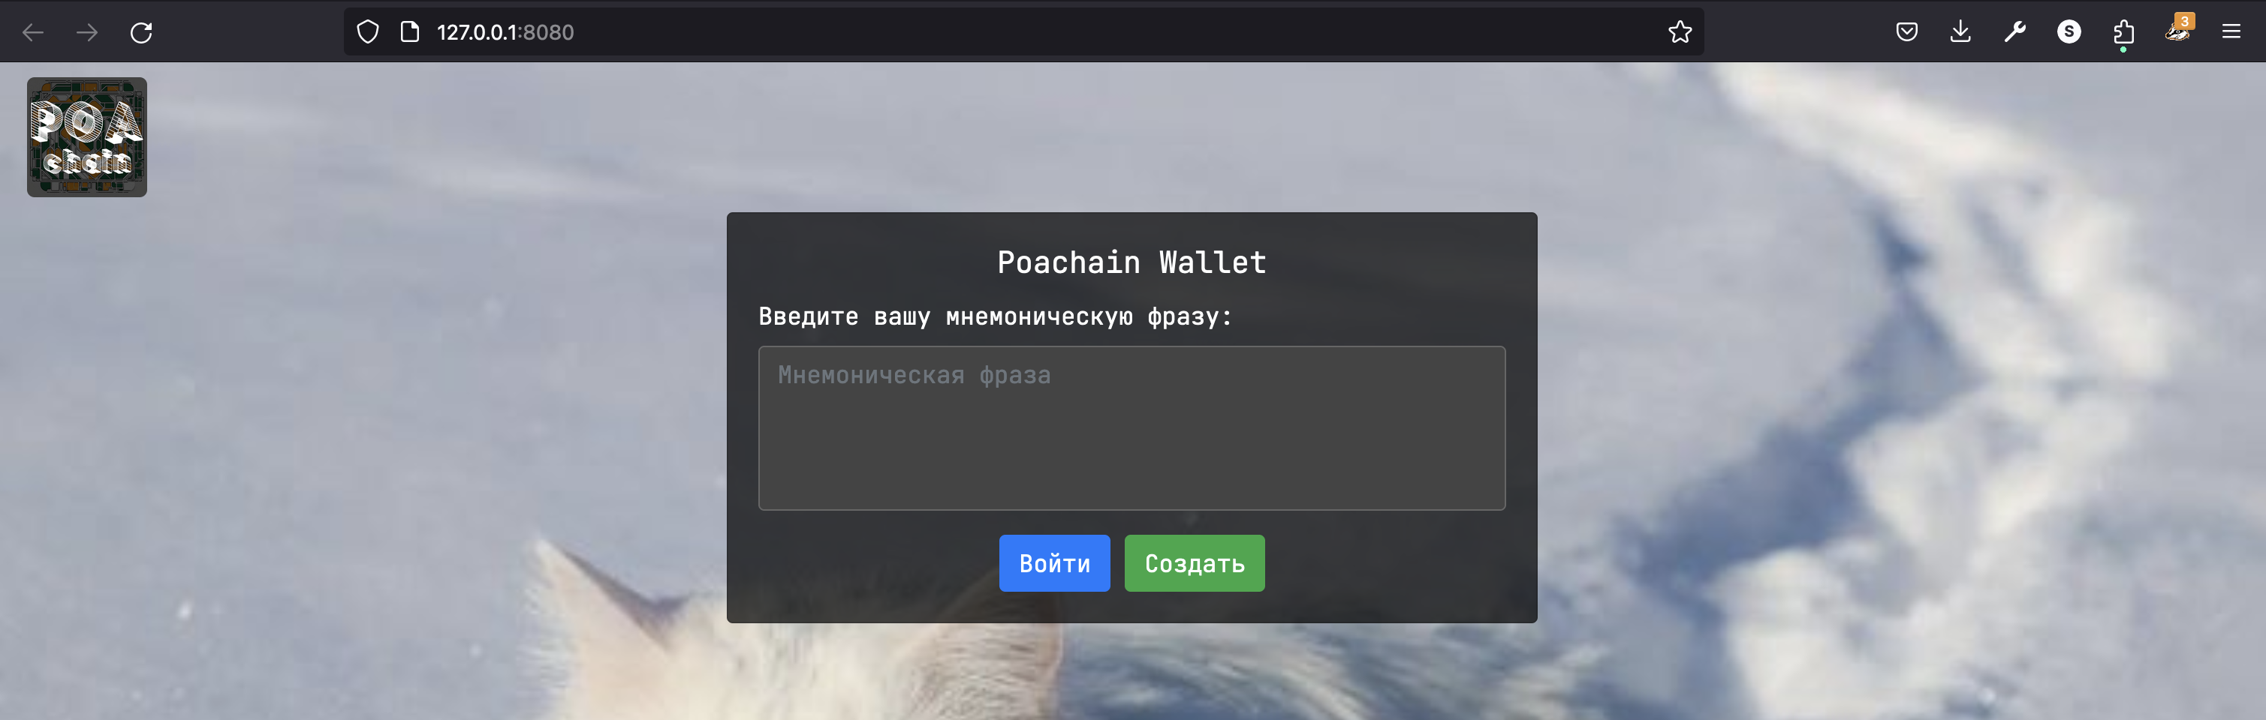
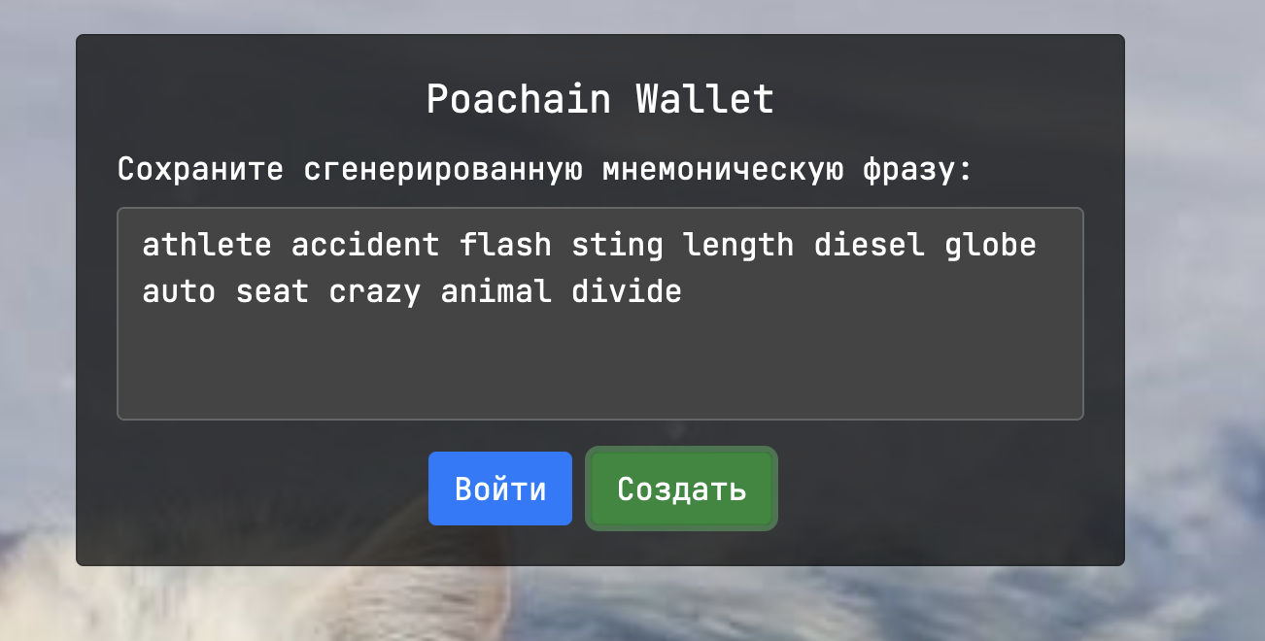
Notes:
окно аутентификации и генерации мнемонической фразы, единственной вещи которая обеспечивает доступ к кошельку, из нее уже генерируются приватный и публичный ключи.

Slide 19
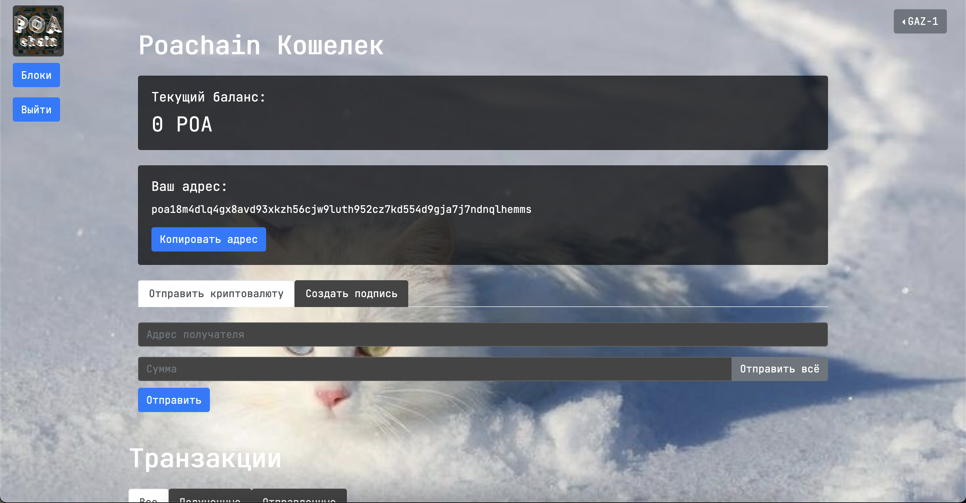
Notes:
Главное окно кошелька с функциями перевода подписей и множеством разделов. Отображение баланса и адреса.

Slide 20
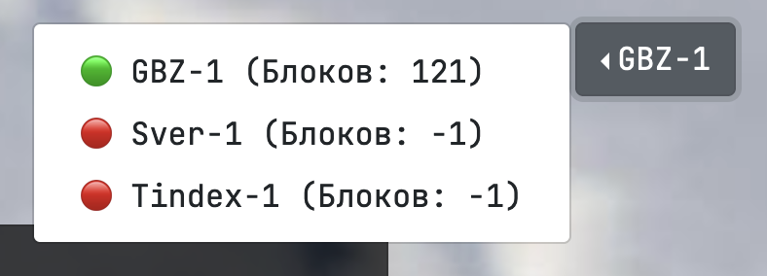
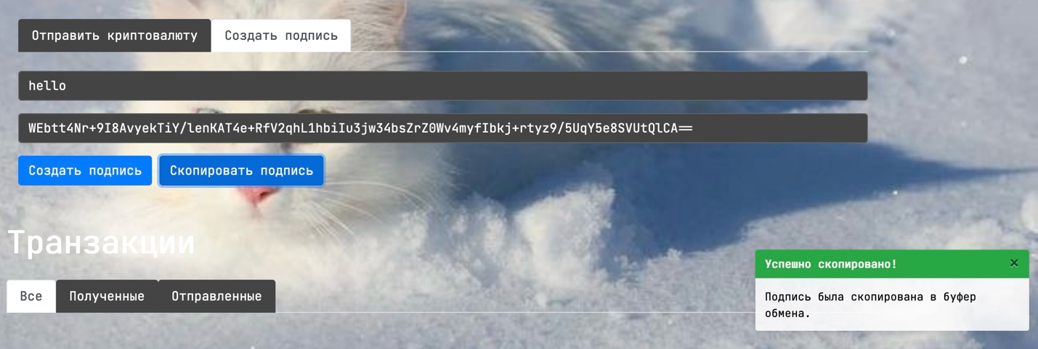
Notes:
наверху - выбор ноды, он доступен с любого раздела сайта, можно наблюдать статус онлайна, количество блоков, при нажатии все автоматически обновлячется на новую ноду. На скриншоте активна только одна нода.
внизу - интерфейс создания подписи с функцией копирования.

Slide 21
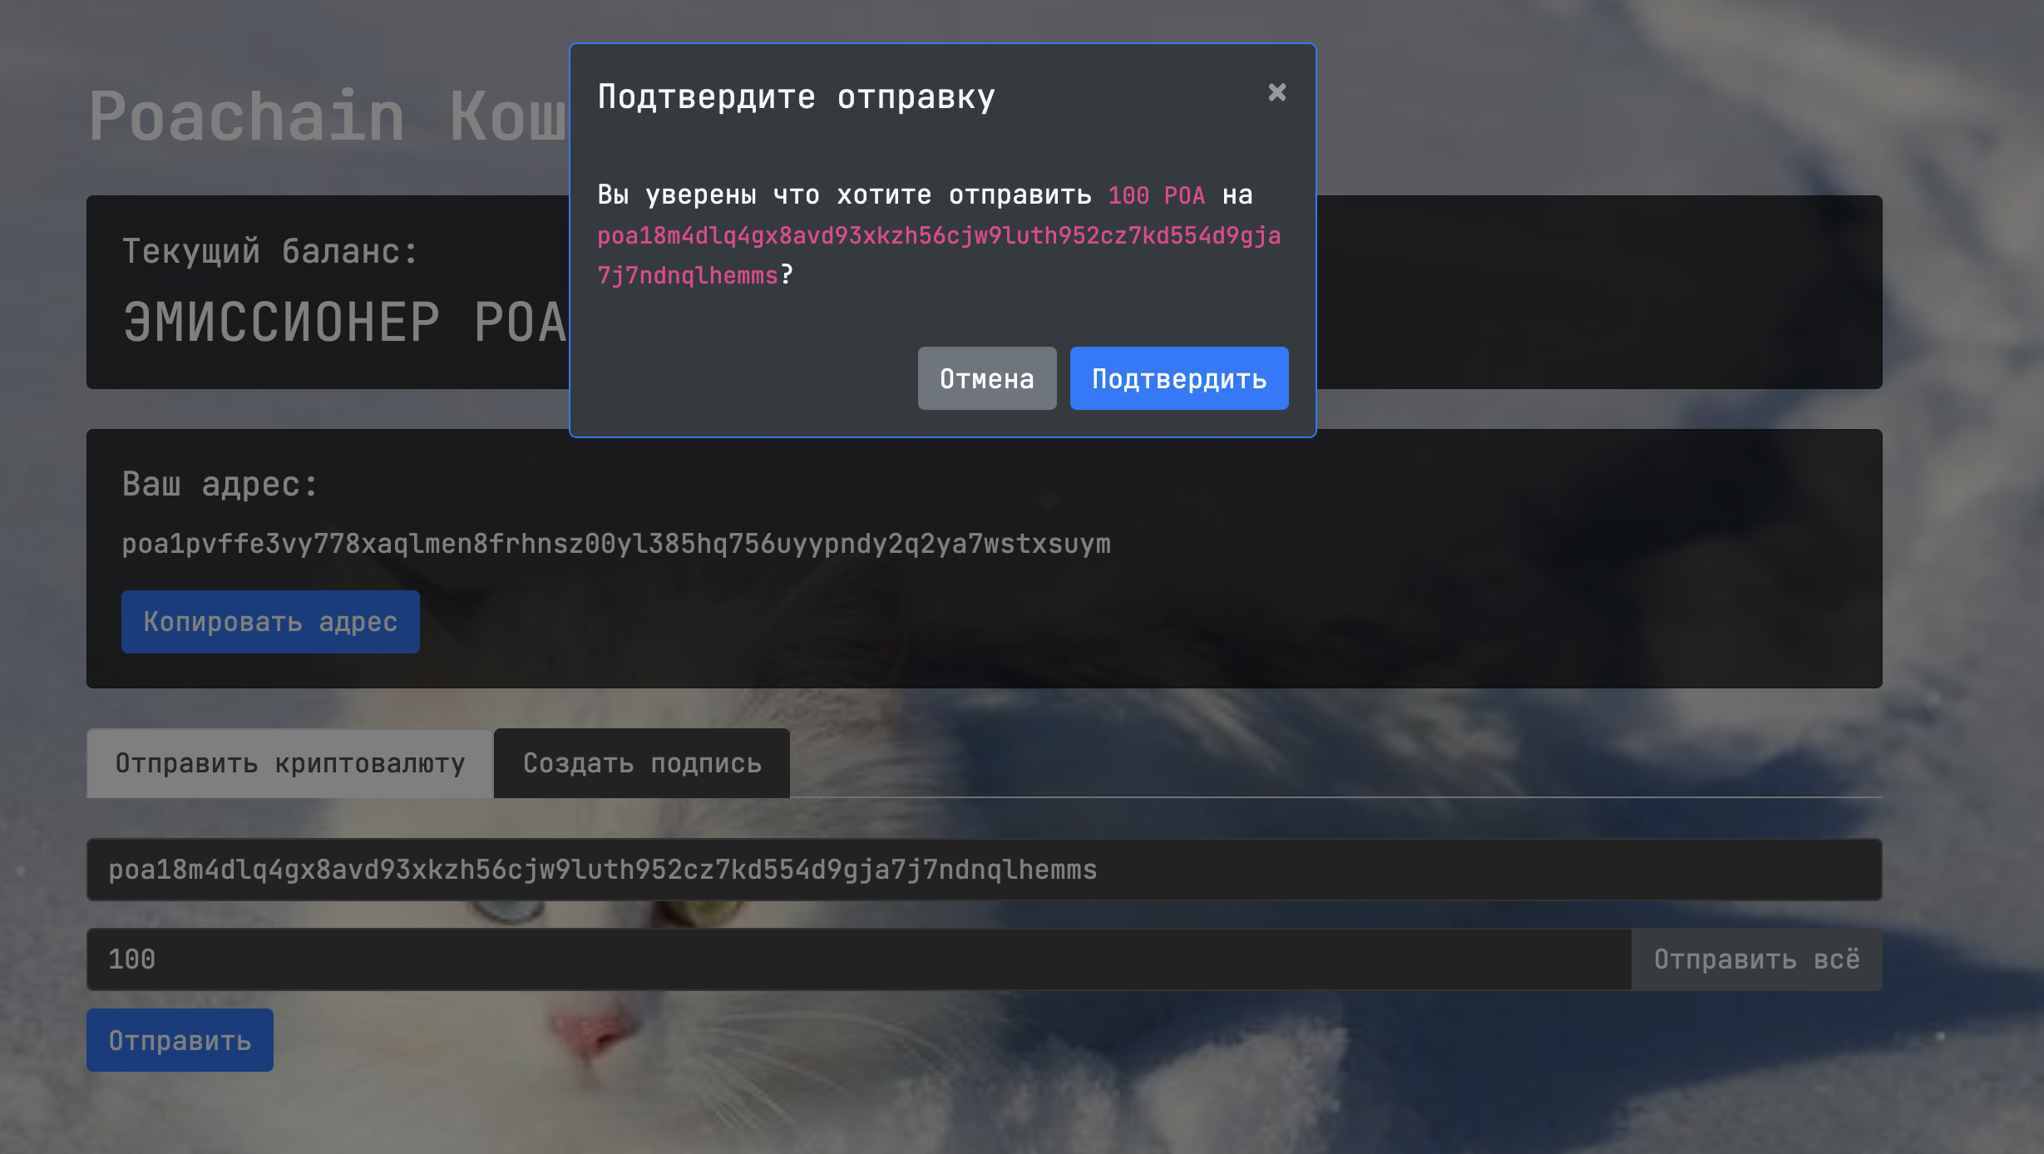
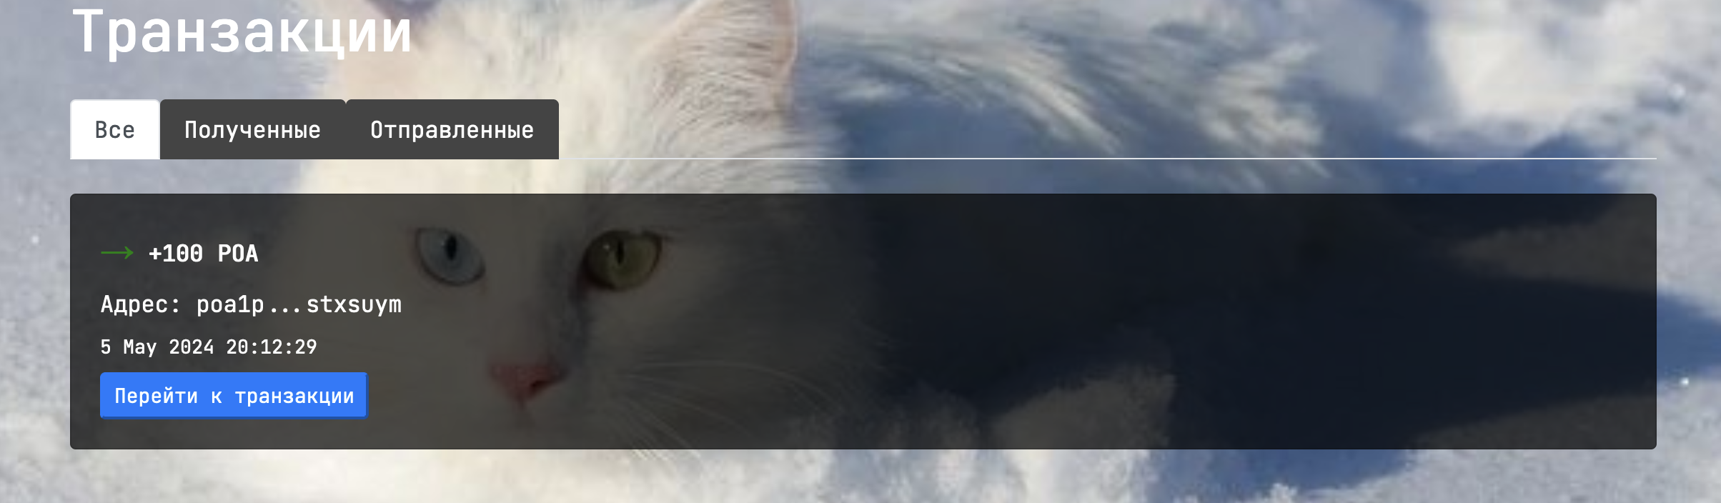
Notes:
сверху - интерфейс отправки криптовалюты, финальное подтверждение
внизу - отображение полученной транзакции в разделе кошелька. Внизу страницы кошелька есть все транзакции с возможностью сортировки.

Slide 22
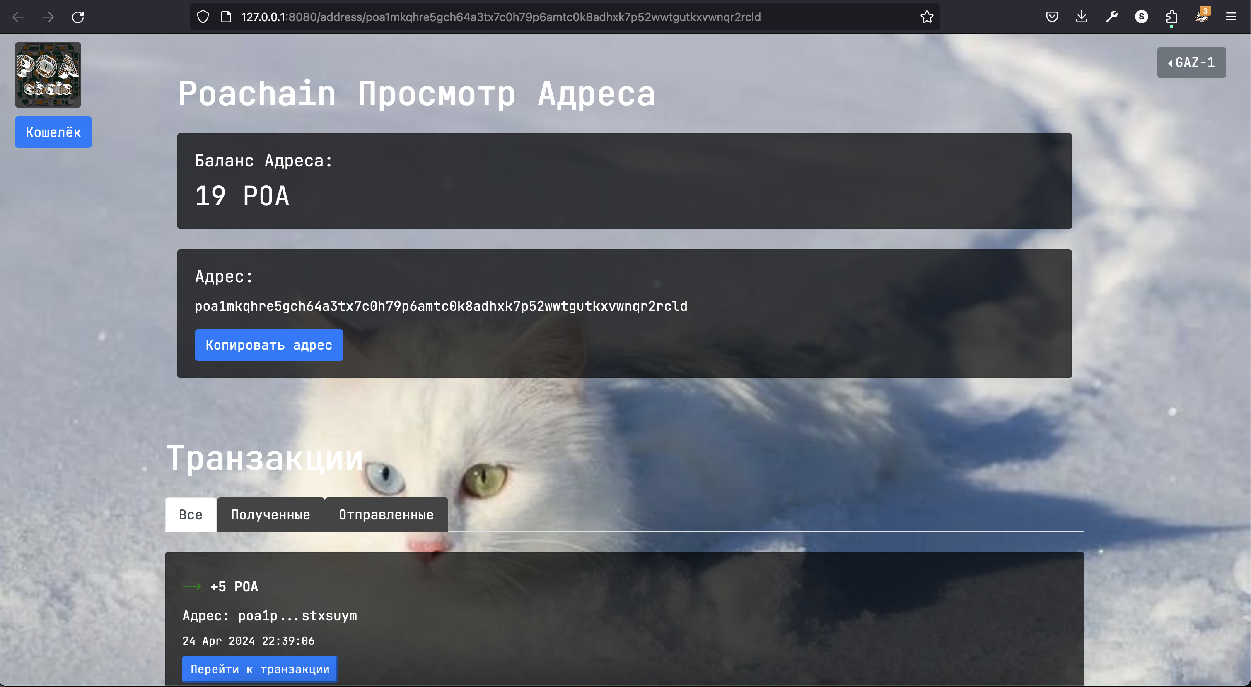
Notes:
При нажатии на адрес в транзакции мы попадаем на страницу просмотра адреса, в адресной строке видно как оно формируется, на ней видно то же что и в разделе кошелька, но без возможности отправки криптовалюты тк это просто просмотр.

Slide 23
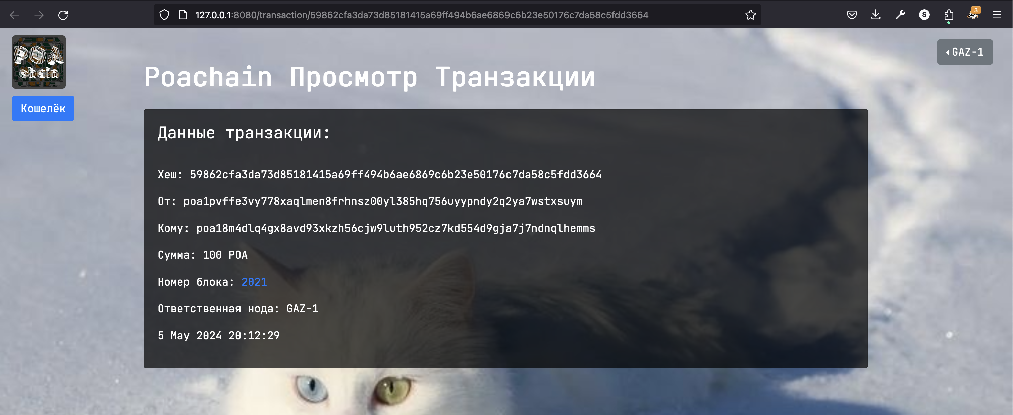
Notes:
Если нажать на кнопку перейти к транзакции мы попадаем в раздел просмотра транзакции где видны все ее подробности. Номер блока кликабелен и если нажать на него то откроется страница подробного просмотра блока.

Slide 24
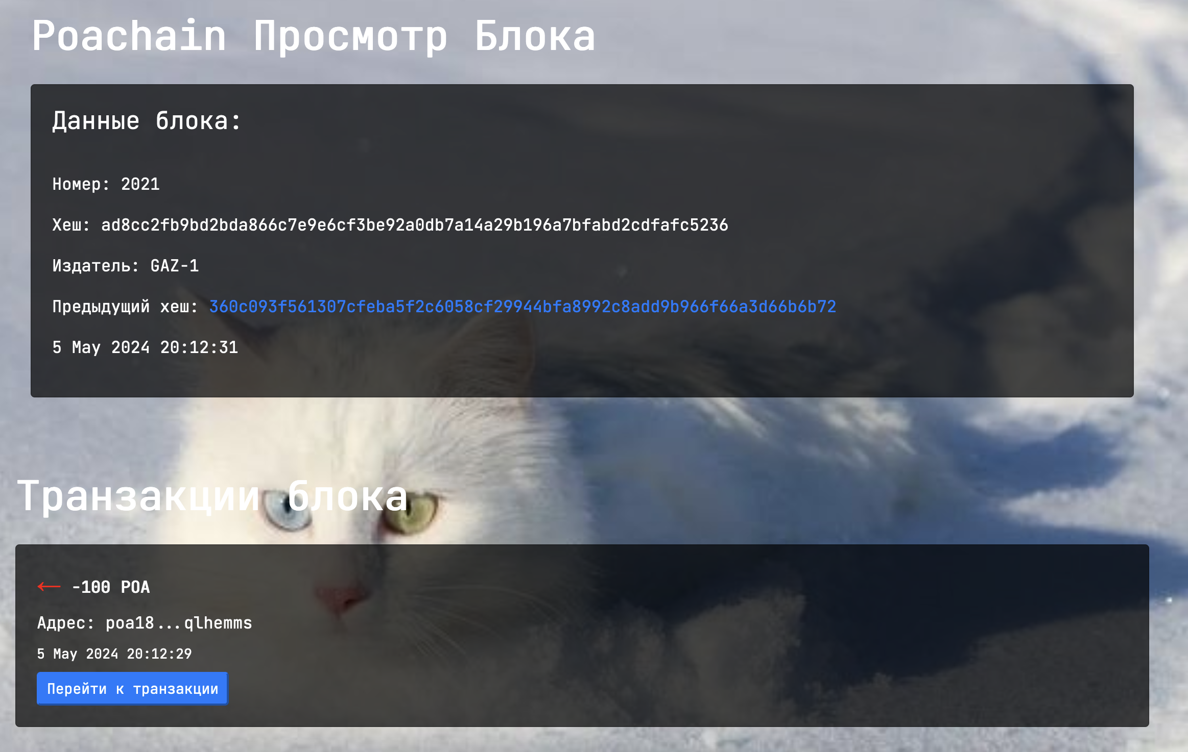
Notes:
в разделе просмотра блока все его подробности, предыдщий хеш ведет на такую же страницу только с информацией о предыдущем блоке. также внизу отображаются все транзакции которые попали в этот блок.

Slide 25
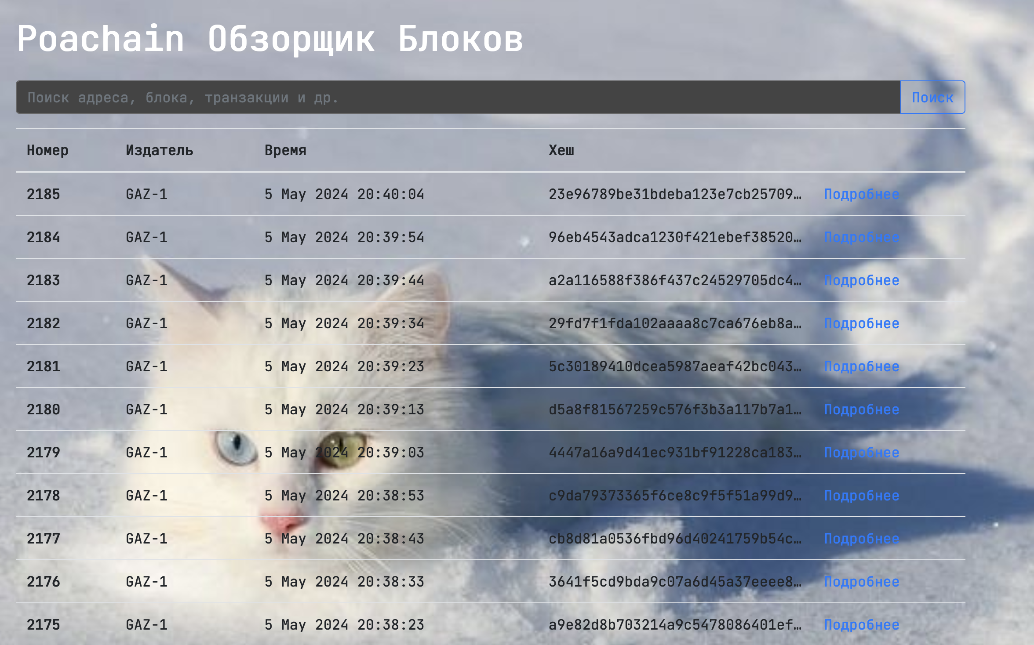
Notes:
В разделе кошелька есть кнопка блоки и по ней мы попадаем на обзорщик блоков, где в реальном времени отображается генерация блоков с возможностью посмотреть каждый блок подробнее, внизу страницы есть пагинация а наверху поиск который позволяет искать по адресу, номеру блока, хешу транзкации и попадать на страницы обзора.

Slide 26
Перспективы развития
Notes:
ПЕРСПЕКТИВЫ РАЗВИТИЯ

Slide 27
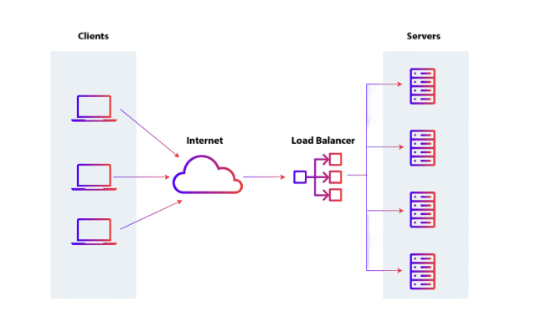
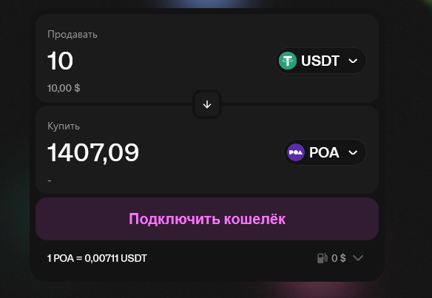
Балансировщик
Различные виды криптовалют
Потенциал изменения обработки транзакций
Система тестирования
Биржи по обмену валют
I18N
Балансировщик нагрузки
Обменник
Notes:
Что можно внедрить в дальнейшем
1. балансировщик - система балансировки запросов который выбирает ноду для базового подключения не рандомно а в зависимости от расстояния и загруженности
2. POAChain подразумевает различные префиксы у адресов, что потенциально позволяет иметь несколько подвалют
3. Система транзакция гибкая и имеет в себе встроенную информацию о версии что позволяет безболезненно обновлять содержание транзакций и обрабатывать их обособленно в зависимости от версии.
Написание тестов
4. Биржи для обмена криптовалюты и получения нужной нам в текущем блокчейне.
5. I18N Internationalization то етсь локализация сайта на различные языки

Slide 28
Выводы
Notes:
ВЫВОДЫ

Slide 29

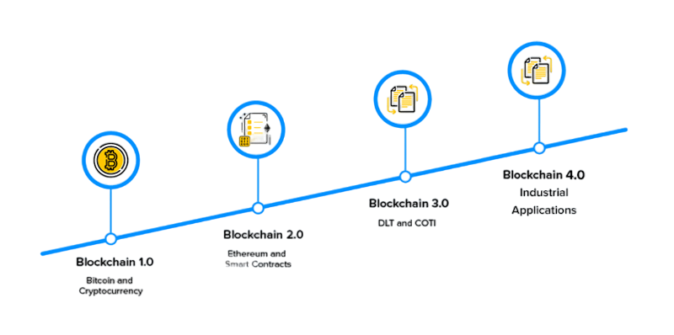
Разработанное блокчейн-решение обеспечивает значительное повышение эффективности и снижение затрат, ведет к устранению необходимости в многочисленных посредниках и снижению потребления вычислительных ресурсов. Блокчейн активно способствует цифровизации экономики, предоставляя основу для создания новых цифровых сервисов и продуктов, поддерживая малый и средний бизнес, а также открывая возможности для автоматизации процессов через смарт-контракты и улучшенное управление данными.
Общее количество строк: 3433
Количество строк с комментариями: 58
Количество пустых строк: 770
Самая длинная строка: 136
Средняя длина строки: 28.12
Количество функций: 72
Количество классов: 14
Количество импортов: 295
Количество декораторов: 59
Notes:
Разработанное блокчейн-решение с алгоритмом Proof of Authority (PoA) обеспечивает значительное повышение эффективности и снижение затрат благодаря быстрой и недорогой обработке транзакций, устранению необходимости в многочисленных посредниках и снижению потребления вычислительных ресурсов. Высокий уровень безопасности достигается за счет децентрализованной и неизменяемой природы блокчейна, что вместе с публичной доступностью всех транзакций повышает доверие и прозрачность системы. Блокчейн активно способствует цифровизации экономики, предоставляя основу для создания новых цифровых сервисов и продуктов, поддерживая малый и средний бизнес, а также открывая возможности для автоматизации процессов через смарт-контракты и улучшенное управление данными.

Slide 30

Выступал:
Студент группы ИС-29
Самедов Николай
Notes:
Спасибо за внимание, по куеркоду доступна разработанная система, а точнее ее сайт с запущенными двумя нодами там можно делать что угодно, адаптируется для телефонов итд

